Slide 1
REGISTRADORES - REGISTERS
Objetivos
Trabalhar com dispositivos de armazenamento chamados de
registradores.
 Diferenciar os registradores série dos paralelos.
 Cascatear circuitos comerciais para obter equivalentes mais
complexos.
Promover a transferência entre registradores.
Manipular circuitos registradores comerciais.

Slide 2
REGISTRADORES:
Aplicação:
Os flip-flops podem ser agrupados para formar circuitos isolados com uma aplicação específica e limitada, chamados de subsistemas seqüenciais.
Os subsistemas formam sistemas maiores, como o computador.

Slide 3
REGISTRADORES:
Três subsistemas seqüenciais fundamentais são: os registradores, os contadores e as memórias.
Registrador é um subsistema seqüencial constituído
basicamente por flip-flops, e serve para a manipulação e armazenamento de dados.
Os contadores pode contar transições de um determinado sinal.
As memórias são dispositivos com capacidade de armazenamento com grande número de bits.

Slide 4
REGISTRADORES:
Permite armazenamento de informação binária com comprimento pequeno: 4, 5, 8, 32, 64, 1024 bits.
Utiliza-se flip-flops e latches através de arranjos convenientes para obter: informações em paralelo, série , cascateamento, comunicação entre registradores, etc.

Slide 5
REGISTRADORES:
Configurações básicas
Modo paralelo: mais de um bit que compõem os dados são recebidos e/ou transmitidos simultaneamente, em mais de uma linha.
Modo serial: os dados são recebidos e/ou transmitidos um bit por vez, em uma única linha;

Slide 6
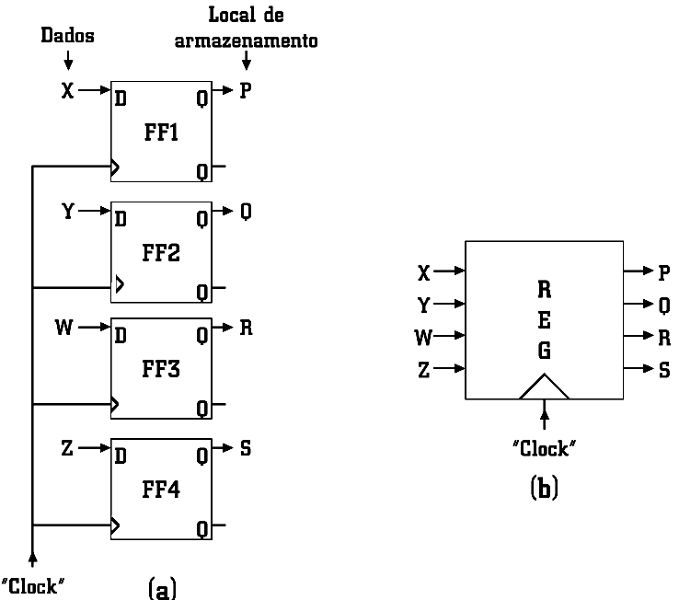
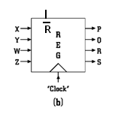
REGISTRADOR PARALELO

Slide 7
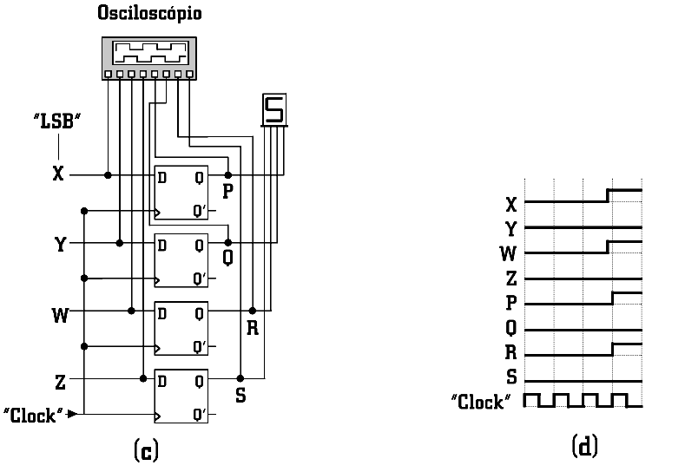
REGISTRADOR PARALELO

Slide 8
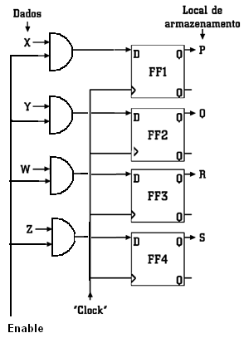
REGISTRADOR PARALELO
ENTRADA DE CONTROLE: Enable
autoriza ou não o armazenamento de dados na transição de clock.

Slide 9
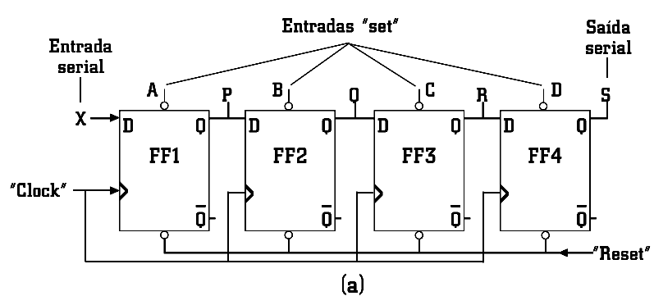
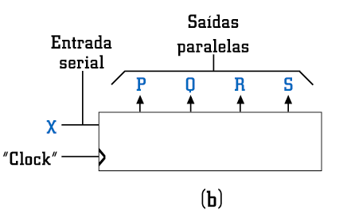
REGISTRADOR SÉRIE

Slide 10
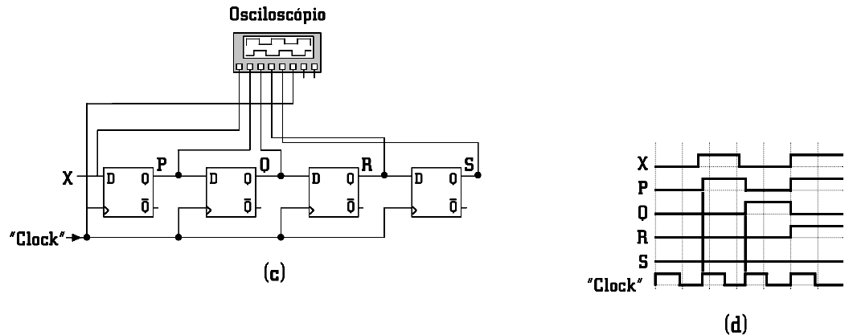

Slide 11
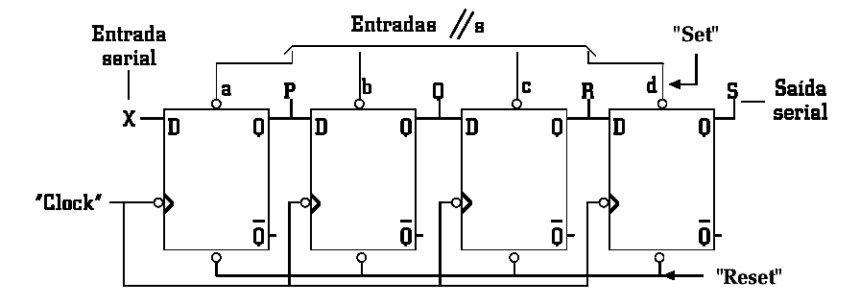
NOTAÇÕES
Entrada série (“serial-in”)
Entradas paralelas (“parallel-in”)
Saída série (“serial-out”)
Saída paralela (“parallel-out”)

Slide 12
CLASSIFICAÇÃO
Quanto à forma de manipulação dos dados
1) Registrador tipo entrada série/saída série
(“Serial-in/serial-out”)
2) Registrador tipo entrada série/saída
paralela (“serial-in/parallel-out”)
3) Registrador tipo entradas paralela/saída
paralela (“parallel-in/parallel-out”)
4) Registrador tipo entradas paralelas/saída
serial (“parallel-in/serial-out”)

Slide 13
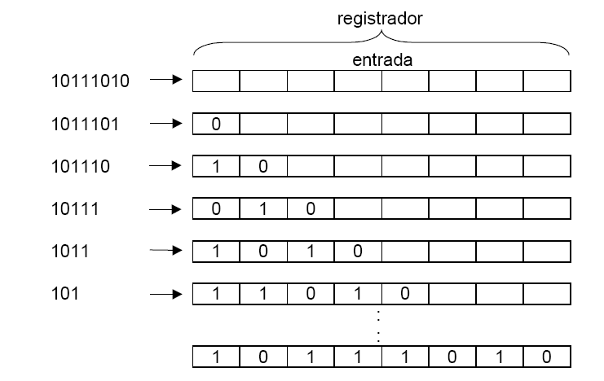
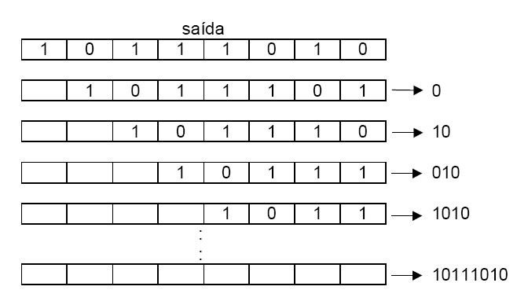
REGISTRADORES:
1. Registrador série-série (“Serial-in/serial-out”) :

Slide 14

REGISTRADORES:
2. Registrador tipo entrada série/saída paralela (“serial-in/parallel-out”):

Slide 15
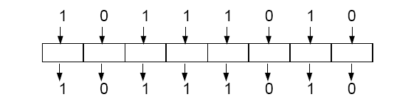
REGISTRADORES:
3. Registrador tipo entradas paralela/saída paralela (“parallel-in/parallel-out”) :

Slide 16
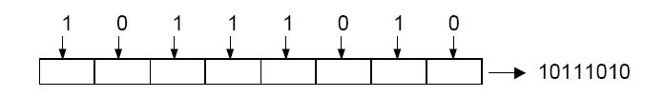
REGISTRADORES:
4. Registrador tipo entradas paralela/saída paralela (“parallel-in/parallel-out”) :

Slide 17
Quanto à direção de deslocamento
O deslocamento pode ser de três formas:
Deslocamento para esquerda – shift left
2) Deslocamento para direita – shift right
3) Deslocamento bidirecional – shift right/left

Slide 18
Quanto à capacidade de armazenamento
Parâmetro relacionado com o número de bits que pode ser armazenado no registrador. Nos exemplos anteriores a capacidade de armazenamento é igual a quatro.

Slide 19
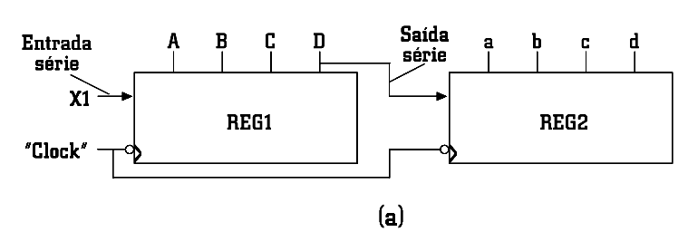
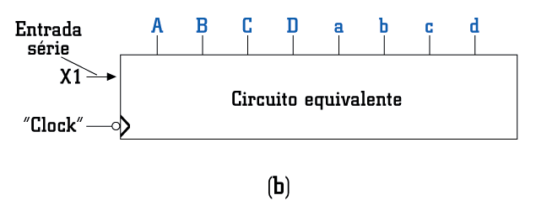
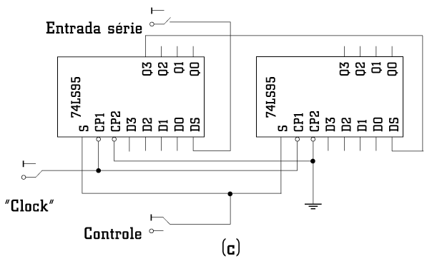
CASCATEAMENTO em série
Clocks interligados => conteúdo do REG1 é copiado para REG2, após 4 pulsos, com perda do conteúdo de REG1.

Slide 20
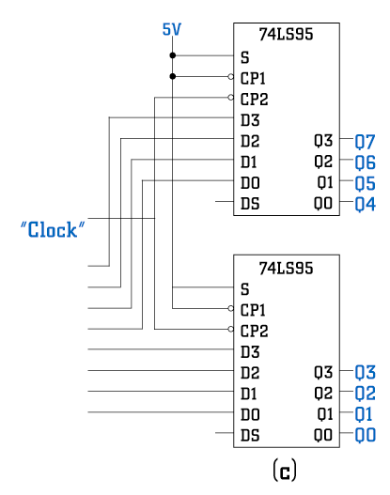
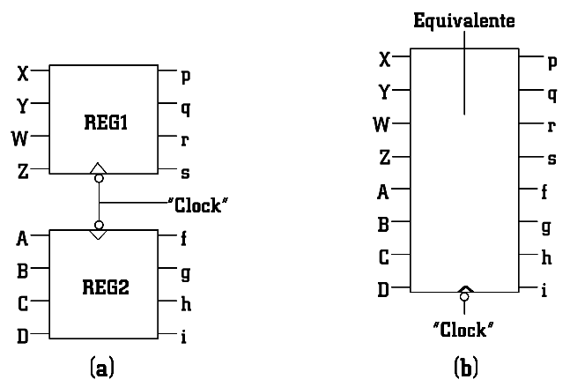
PARALELISMO

Slide 21
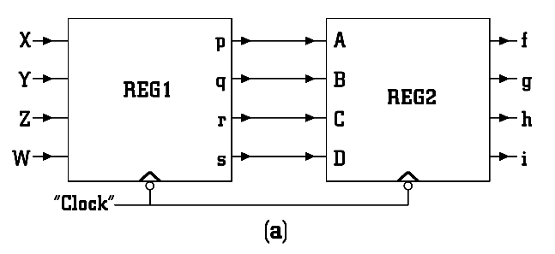
TRANSFERÊNCIA ENTRE REGISTRADORES

Slide 22
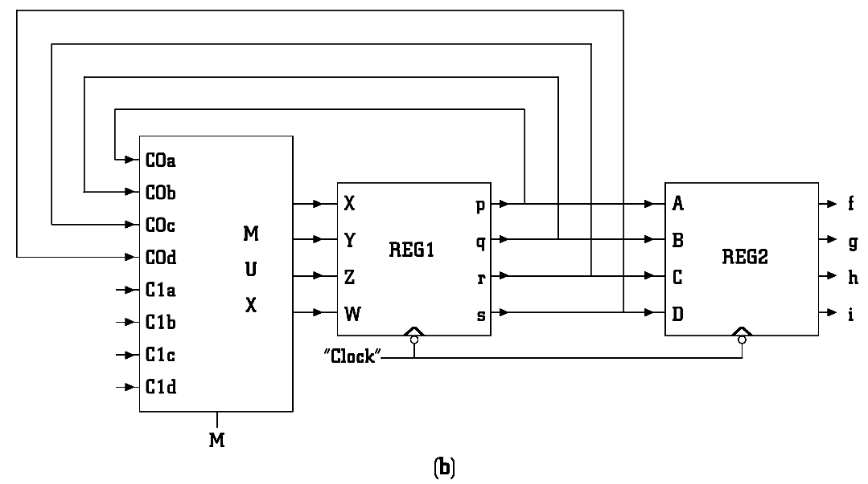
Cópia de REG1 para REG2 preservando conteúdo de REG1
74157
M = 0 => canal 0 habilitado
M = 1 => canal 1 habilitado

Slide 23
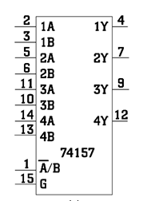
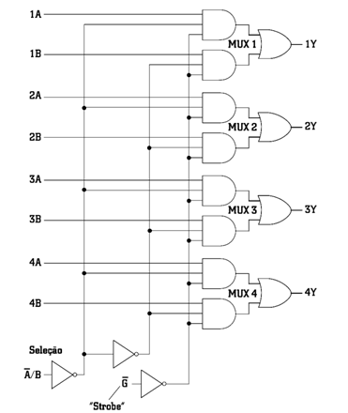
Multiplexador 74157

Slide 24
CONVERSÃO SÉRIE PARA PARALELO E VICE-VERSA
Em muitas operações de processamento => dados em série são convertidas em paralela e vice-versa.
Exemplo: É mais econômico numa transmissão de informações de 16 bits para um ponto distante, realizar bit a bit (embora mais lenta). através de um único fio para transmissão serial.
O clock define o número de bits/seg => taxa de transferência baud .
Exemplo: 220 bauds = 220 bits por segundo.

Slide 25
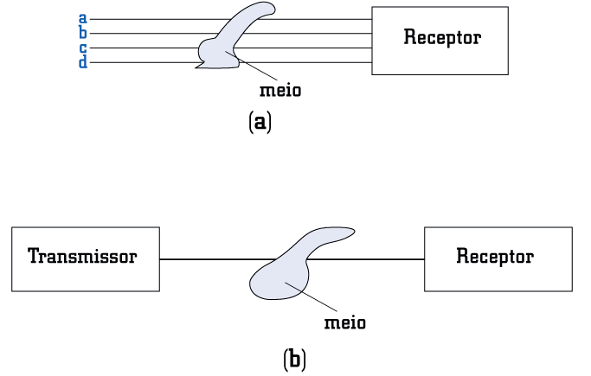
CONVERSÃO SÉRIE PARA PARALELO E VICE-VERSA
Transmissão paralela
Transmissão serial

Slide 26
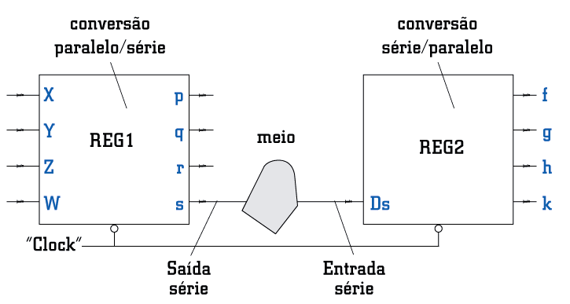
CONVERSÃO PARALELO SERIAL E SERIAL PARALELO

Slide 27
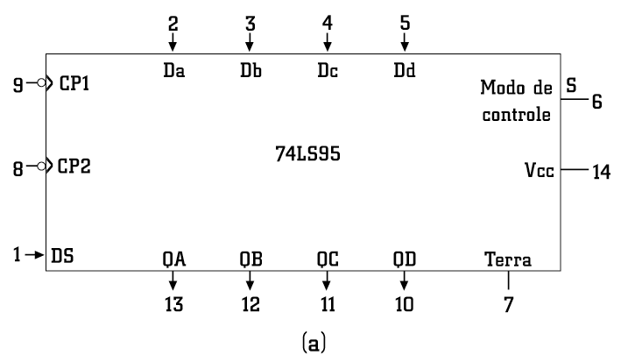
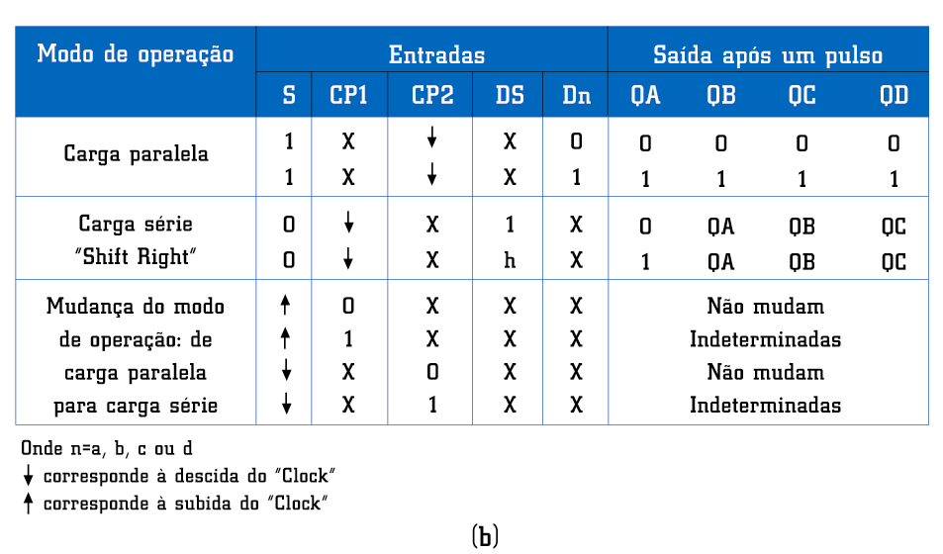
CIRCUITOS INTEGRADOS MSI
Circuito 74LS95: registrador com 4 “bits”
Dn = Da, Db, Dc, Dd – entradas paralelas
Ds = entrada série
S = Modo de operação
CP1 => clock do modo série
CP2 => clock do modo paralelo
QA, QB, QC, QD => saídas

Slide 28
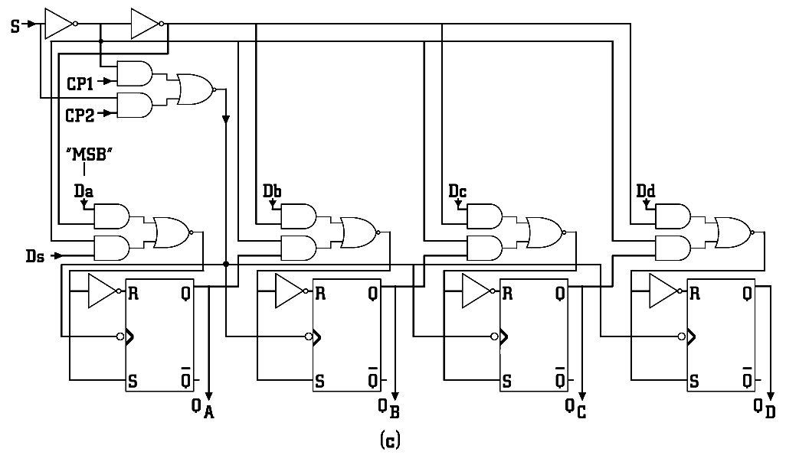

Slide 29
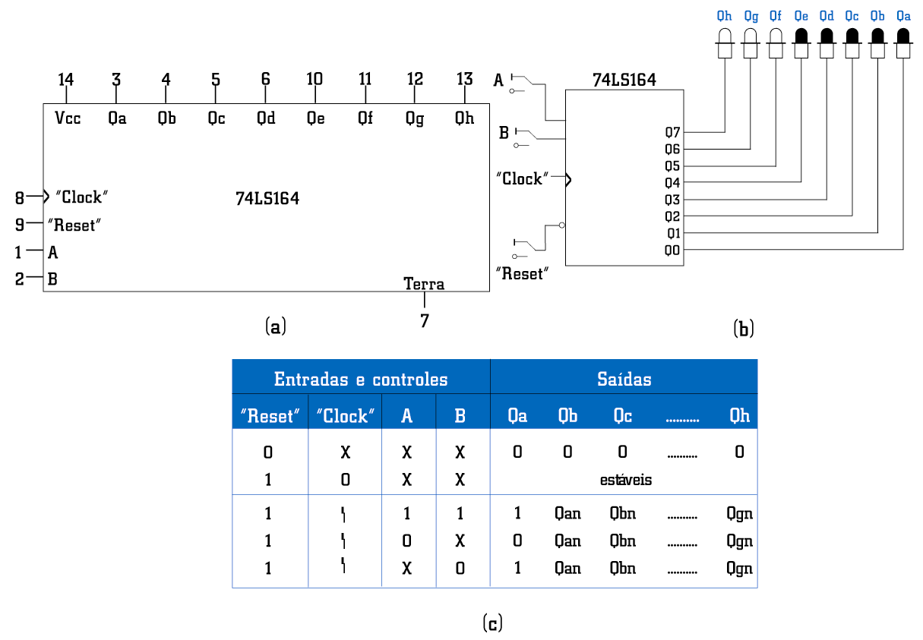
Circuito 74LS/ALS/HC/LV164: “Shift-register” com 8 “bits”, com entrada série/saídas paralelas
A e B => entrada serial e controle

Slide 30
Circuito 74LS/ALS/HC/LV164: “Shift-register” com 8 “bits”, com entrada série/saídas paralelas
A e B => entrada serial e controle

Slide 31
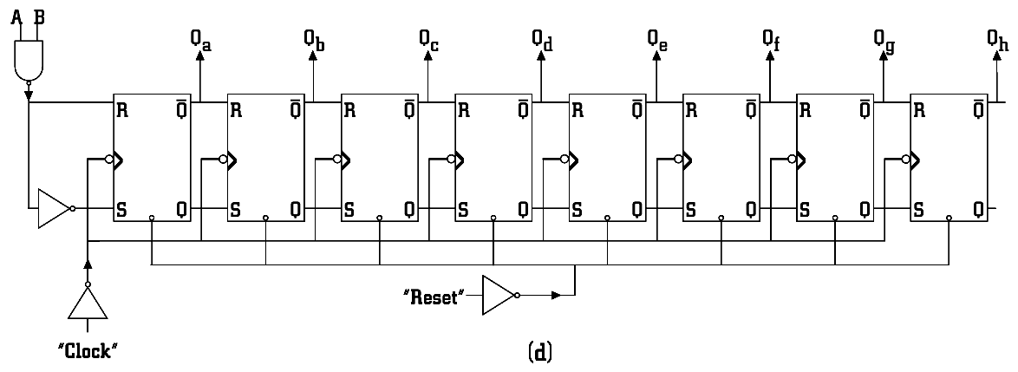
CIRCUITO DO 74164

Slide 32
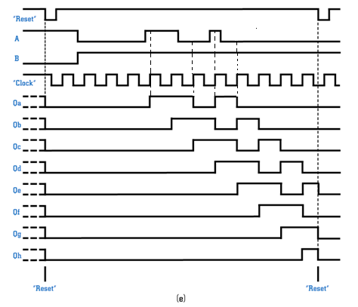
Formas de Onda do 74164

Slide 33
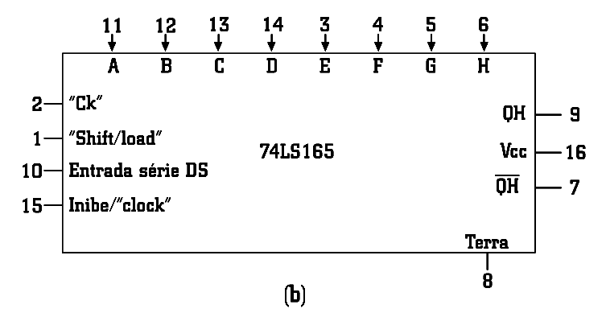
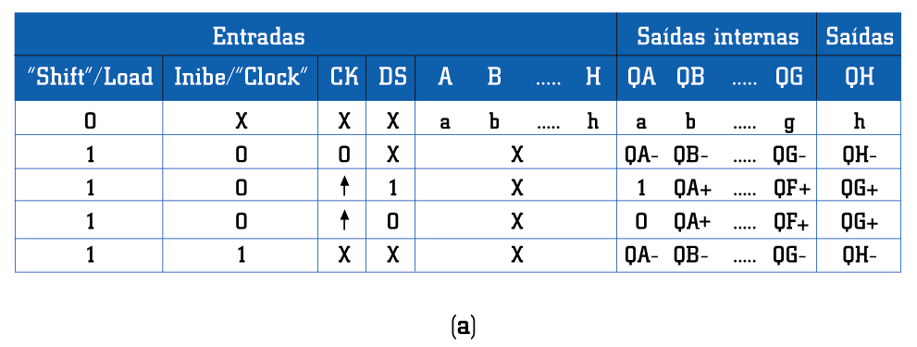
Circuito 74LS/HC165: Registrador com 8 “bits” (registrador serial ou paralelo)
SH/LD => 0 = PARALELO
=> 1 = SÉRIE
PARALELO
ESTÁVEL
SERIAL
SERIAL
INIBE CLK

Slide 34
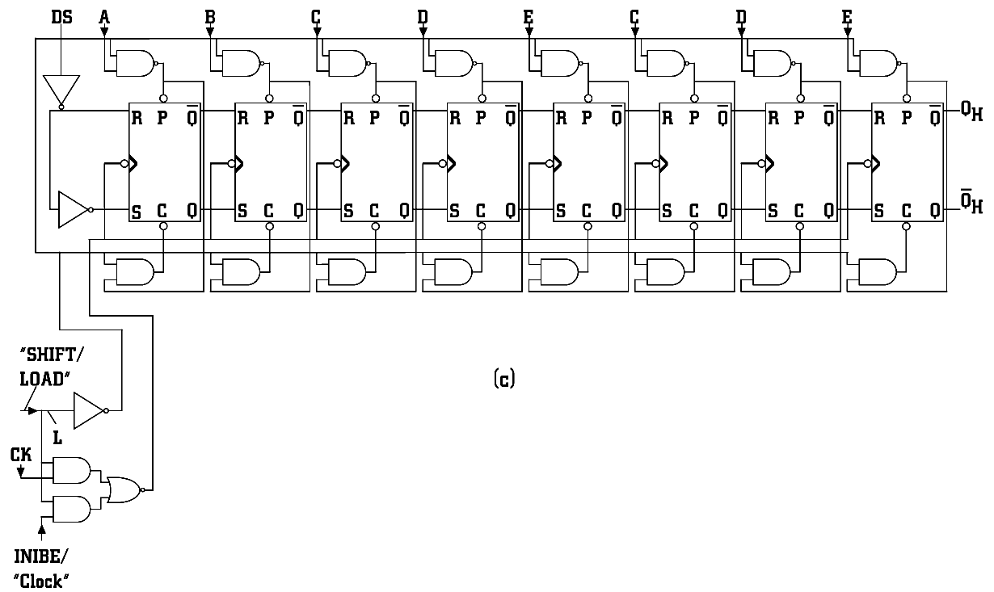
CIRCUITO DO 74165

